Slide 1
Üzemeltetési BIM modell
Proptech munkacsoport
Előadó: Tuczai Péter

Slide 2
LEO - Proptech munkacsoport
Célok:
A tagság edukálása a digitalizáció és a proptech teljes spektrumán
BIM üzemeltetési modell létrehozása
Együttműködés kialakítása az iparági szereplőkkel
Kik csatlakoznak:
Szolgáltatók
Technológia cégek
Tanácsadók

Slide 3
BIM üzemeltetési modell projekt célja
Az ajánlás célja, hogy áttekinthető módon bemutassa a BIM üzemeltetésben történő alkalmazásához szükséges alapfogalmakat, definíciókat és eljárásokat.
Emellett gyakorlati segítséget kíván nyújtani olyan ajánlatkérések és szerződések előkészítéséhez, amelyekben a BIM-mel támogatott üzemeltetés műszaki tartalma is megjelenik.
Ennek érdekében bemutatja a jelenleg elérhető hazai és nemzetközi szabványokat, továbbá a kapcsolódó törvényi és rendeleti hátteret.

Slide 4
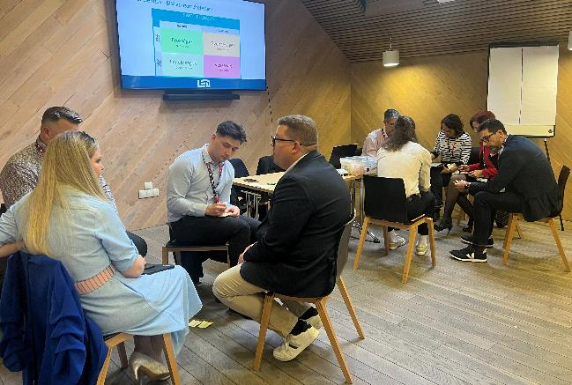
Projekt roadmapja
24 ősz
Alapítás
25/03
Cél
25 tavasz
Információ konténer
25/05
Proptech
SWOT
25/09
Piszkozat
25/11
Ajánlás 1. verzió
2026
2. verzió

Slide 5


Fogalmak és definíciók
3.1 BIM alapfogalmak
3.2 Grafikus adatok
3.3 Alfanumerikus adatok
3.4 Folyamatadatok
3.5 Dokumentumok

Slide 6

Tartalom – Szabályozás
4.1 Szabványosítási kezdeményezések
4.2 Törvényi szabályozás
Készítette: Ismeretlen a készítő, licenc: CC BY-SA

Slide 7
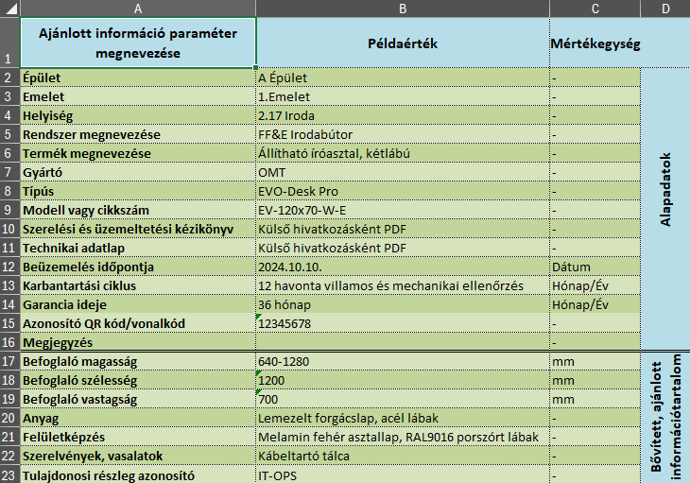

Tartalom – adatstruktúra
EXCEL melléklet
5.1 Előszó - módszertani leírás
5.2 Klasszifikáció – választott osztályozási rendszer
5.3 Helyiség mintaadatok bemutatása
5.4 Hőszivattyú mintaadatok bemutatása

Slide 8
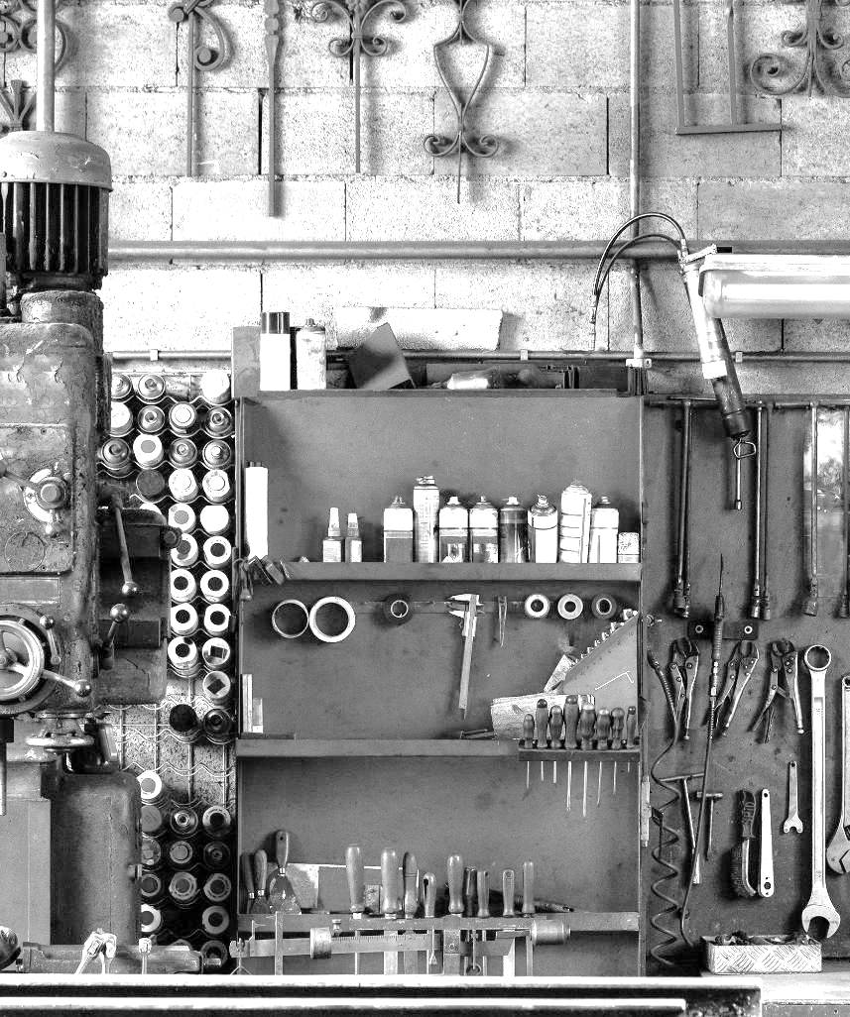
Tartalom – eset tanulmányok
6.1 Új épület – BIM tervezés, kivitelezés, üzemeltetés
6.2 Meglévő épület – értékoptimalizálás (bérbeadás és értékesítés)
6.3 Meglévő épület – saját üzemeltetésre
6.4 Energetikai elemzések BIM-mel

Slide 9
Tartalom – SWOT elemzés
Erősségek
Átlátható, minőségi és vizuális információk
Jól strukturált adatállomány
Költség és életciklus optimalizálás
Közös Adatkörnyezet (CDE)
Gyengeségek
Modellek és adatok naprakészsége
A beruházás megtérülésének nehéz kimutathatósága
Edukáció és változásmenedzsment
Proptech konferencián ötletelés
Munkacsoportban az ötletek letisztázása
Beépítés az alkalmazás szakaszba
Lehetőségek
Gyorsabb és hatékonyabb implementáció
Információk az ESG jelentéstételhez
Hibafeltárás és rendszer elemzés
Költségelemzés
Veszélyek
Alvállalkozók integrációs nehézségei és humánerőforrás-problémák
Bemenő adatok megbízhatósága és a szaktudás hiánya
Az IT rendszerek sérülékenysége és az adatbiztonság hiánya

Slide 10
Az ajánlás használata, elérhetősége
Mostani verzió még nem szerződés melléklet, de felhasználható az AIR, EIR elkészítéséhez
MIDP-hez konkrét információ konténerek vannak
BEP összeállítását segíti
Tanácsadók tudják segíteni az alkalmazást
Elérhetőség:
www.leofm.hu

Slide 11
Epilógus
A workgroup vezetői:
Kuczogi László Tuczai Péter
06 30 942 7157 06 20 661 2402
laszlo.kuczogi@k-ep.hu ptuczai@gmail.com

